Slide 1
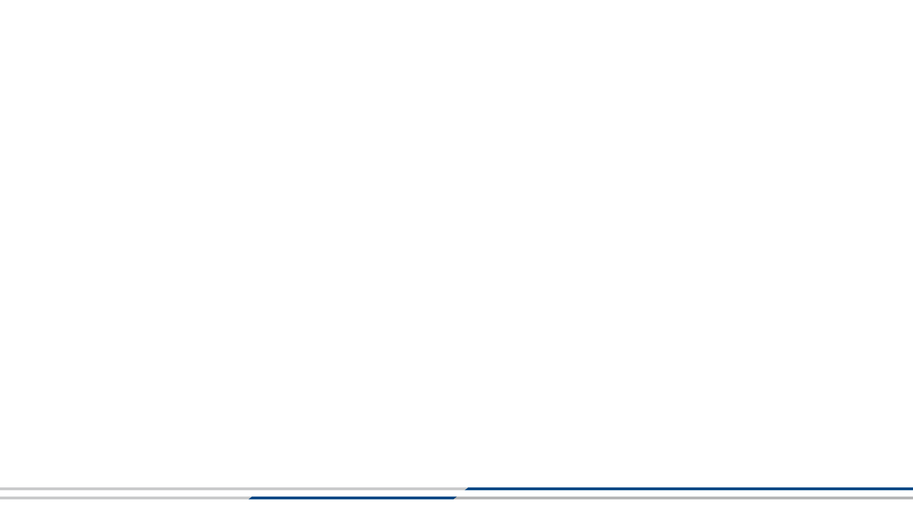

Word2Vec의 손실 함수 변경에 따른 성능 비교 분석 : Additive angular margin loss function을 중심으로
2020.12.11.금요일

Slide 2

Contents
Embedding
Word2Vec
연구 방법
연구 결과
결론
소감
Reference
Library Version & GutHub
일정

Slide 3
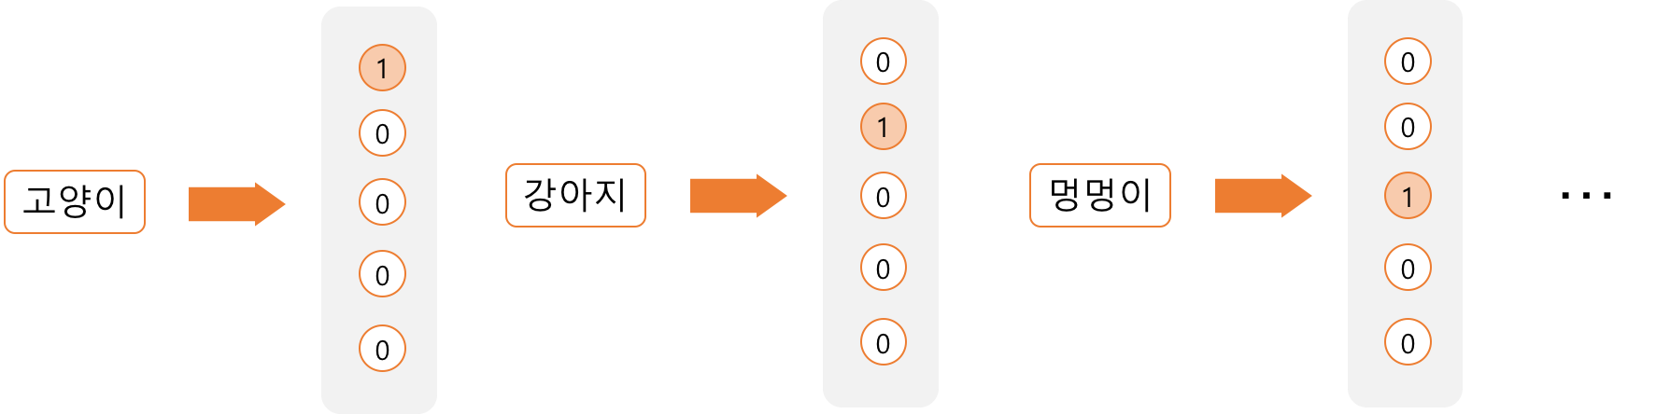
Embedding
자연어 처리 분야에서 임베딩이란, 사람이 쓰는 자연어를 기계가 이해할 수 있는 숫자의 나열인 벡터로 바꾼 결과 혹은 그 일련의 과정 전체를 의미한다. 단어나 문장 각각을 벡터로 변환해 벡터 공간으로 ‘끼워 넣는다’는 의미에서 임베딩이라는 이름이 붙었다.
Embedding : one hot encoding

Slide 4
Embedding
자연어 처리 분야에서 임베딩이란, 사람이 쓰는 자연어를 기계가 이해할 수 있는 숫자의 나열인 벡터로 바꾼 결과 혹은 그 일련의 과정 전체를 의미한다. 단어나 문장 각각을 벡터로 변환해 벡터 공간으로 ‘끼워 넣는다’는 의미에서 임베딩이라는 이름이 붙었다.
국립국어원 표준국어대사전 기준, 360,162개의 단일 항목이 존재한다.
즉, one hot encoding으로 모든 단어를 임베딩하기 위해서는 360,162차원의 벡터가 필요하다.
이는 높은 차원의 벡터로 인한 높은 컴퓨팅 파워를 요구한다는 문제점이 있다.
-> 따라서, 낮은 차원의 벡터로의 임베딩이 필요하다.
Embedding : one hot encoding

Slide 5
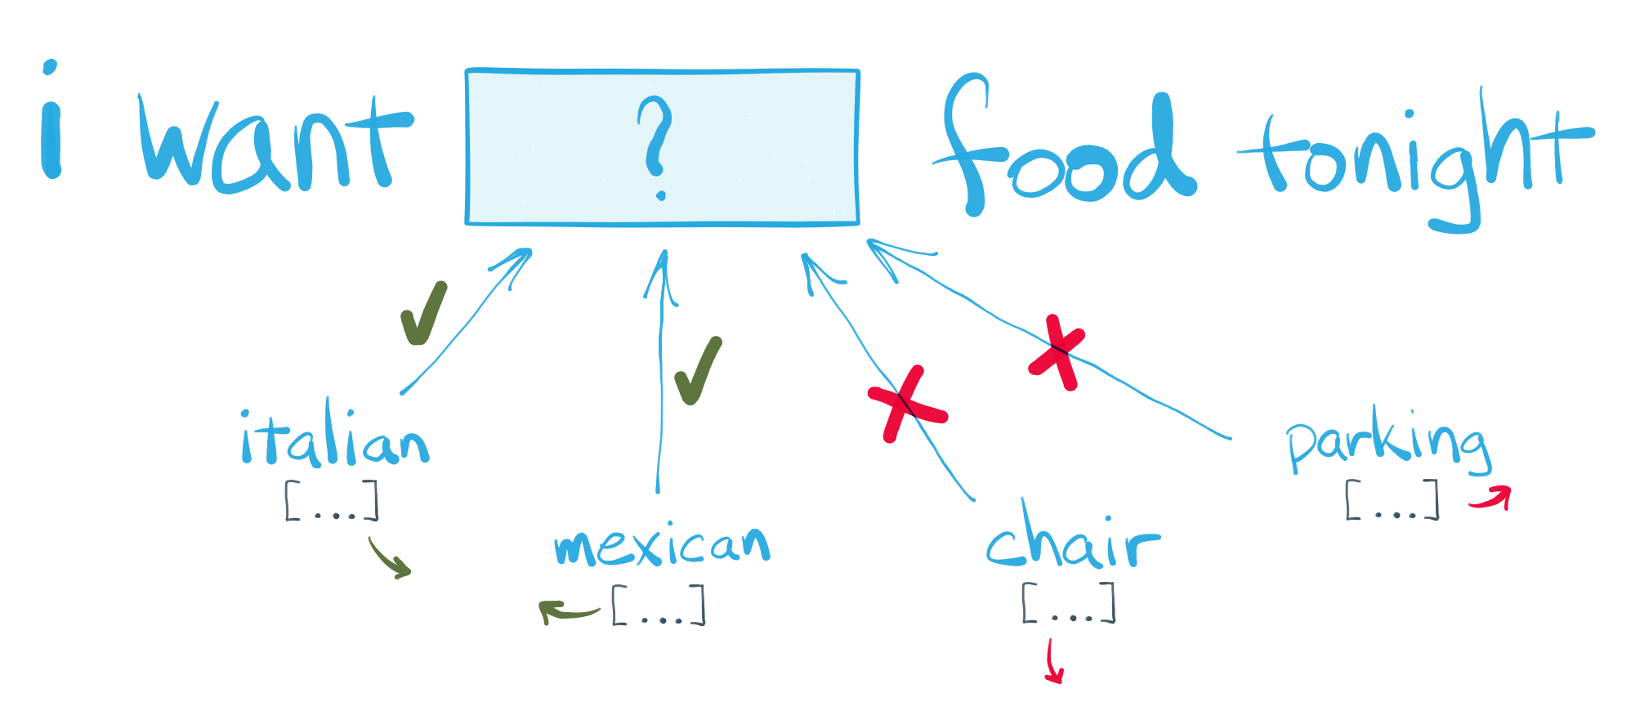
Word2Vec
단어의 주변을 보면 그 단어를 안다. You shall know a word by the company it keeps.
언어학자 J.R. Firth (1957)

Slide 6
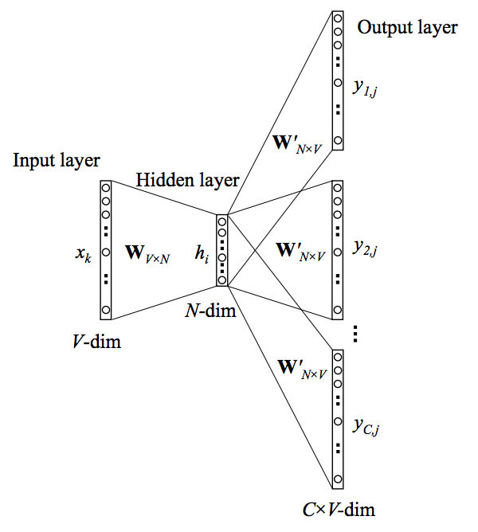
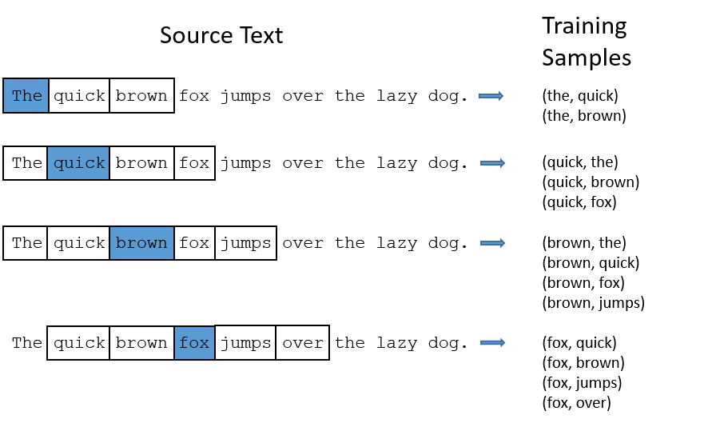
Word2Vec

Slide 7
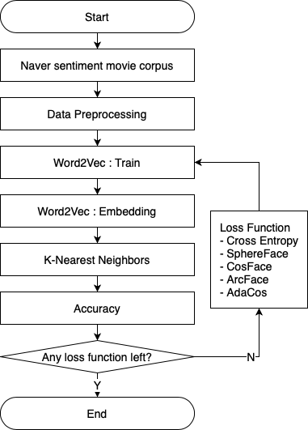
연구 방법
목적 : 임베딩 자체의 성능 평가는 어렵기 때문에 네이버 영화 리뷰 긍정/부정 분류를 통한 임베딩 성능 평가
데이터 : Naver sentiment movie corpus v1.0
임베딩 : Word2Vec (skip-gram)
손실 함수 : Cross Entropy, SphereFace, CosFace, ArcFace, AdaCos
분류기 : K-Nearest Neighbors
성능 평가 : Accuracy

Slide 8
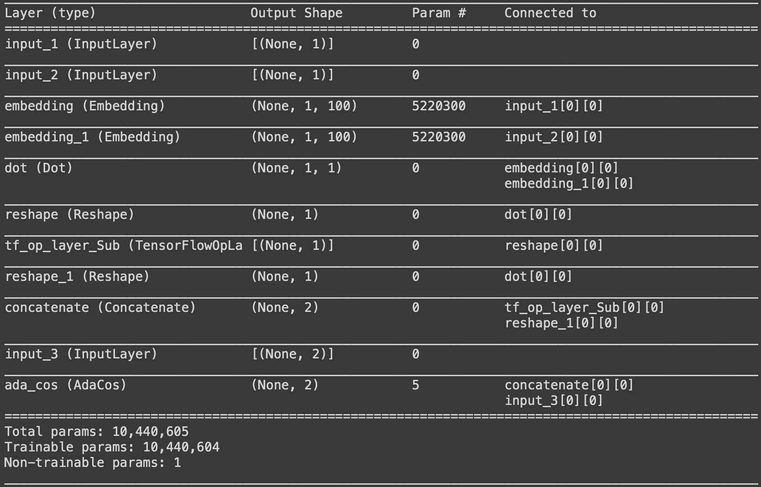
연구 방법
Window : 2
Vector Size : 100
Epochs : 50
Batch Size : 1024
Learning Rate : 0.01
Optimizer : Adam

Slide 9
연구 결과

Slide 10

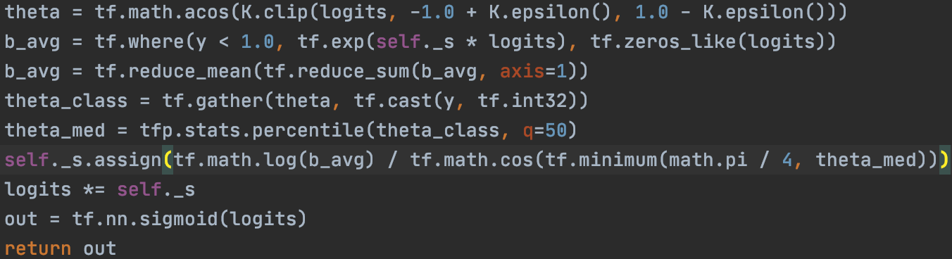
연구 결과

Slide 11
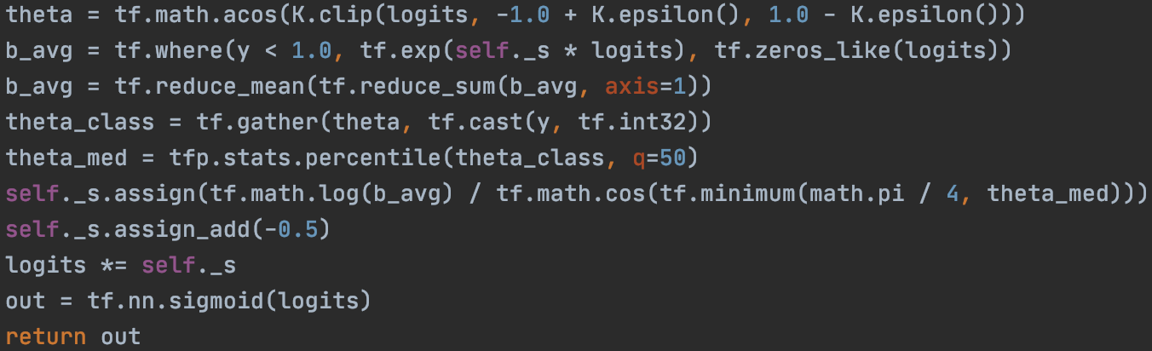
연구 결과

Slide 12
연구 결과

Slide 13
결론
결론 : 파라미터(s, m)에 따라 Additive Angular Margin 계열의 손실 함수(SphereFace, CosFace, ArcFace, AdaCos)가 Cross Entropy와 유사한 성능을 보일 수 있다. 다만, Cross Entropy에 비해 Additive Angular Margin 계열의 손실 함수는 연산량이 더 많기 때문에, 성능에서도 큰 차이가 없는 Additive Angular Margin 계열의 손실 함수를 Word2Vec에 사용할 이유는 없어 보인다.
의의 : 선행 연구[6]에서는 다루지 않은 Word2Vec (skip-gram)와 AdaCos를 구현하여 한국어 데이터에 적용해 보았다는 점에서 의의가 있다. 그뿐만 아니라, Word2Vec에는 Cross Entropy가 가장 적합하다는 것을 실험 결과를 통해서 확인할 수 있다는 점에서도 의의가 있다.
한계
Python과 Keras로 구현되었기 때문에 최적화가 되지 않아 학습 속도가 느린 점.
Naver sentiment movie corpus 데이터만으로 Word2Vec를 학습한 점
선행 연구[6]와 같이 Additive Angular Margin 계열 이외의 손실 함수로는 실험해보지 못한 점.

Slide 14
소 감

Slide 15
Reference
[1] 이기창, 한국어 임베딩, 에이콘출판 (2019), p28-29
[2] 쉽게 씌어진 word2vec, https://dreamgonfly.github.io/blog/word2vec-explained/
[3] 국립국어원 표준국어대사전, https://stdict.korean.go.kr/statistic/dicStat.do
[4] 이기창, Word2Vec의 학습 방식, https://ratsgo.github.io/from%20frequency%20to%20semantics/2017/03/30/word2vec/
[5] Naver sentiment movie corpus v1.0, https://github.com/e9t/nsmc
[6] Juan Manuel Coria, Sahar Ghannay, Sophie Rosset, Hervé Bredin, 2020, A Metric Learning Approach to Misogyny Categorization, Proceedings of the 5th Workshop on Representation Learning for NLP
[7] Word2Vec 구현하기(Skip-Gram with Negative Sampling, SGNS), https://wikidocs.net/69141
[8] keras-arcface, https://github.com/4uiiurz1/keras-arcface
[9] Keras-Adacos, https://github.com/DaisukeIshibe/Keras-Adacos
[10] Keras Layers: ArcFace, CosFace, AdaCos, https://www.kaggle.com/chankhavu/keras-layers-arcface-cosface-adacos

Slide 16
Library Version
pandas : 1.1.4
numpy : 1.18.5
konlpy : 0.5.2
mecab : 0.996/ko-0.9.2
sklearn : 0.22.2.post1
tensorlfow : 2.3.0
Tensorlfow.keras : 2.4.0
GitHub
https://github.com/skaurl/w2v-loss

Slide 17
일정
주차 | 내용
1 | 오리엔테이션
2 | 팀 빌딩
3 | 주제 선정
4 | 연구 계획서 작성
5 ~ 8 | 논문 검증, Word2Vec 구현
9 ~ 12 | SphereFace, CosFace, ArcFace 구현
13 ~ 14 | AdaCos 구현
15 | 최종 발표
16 | -

Slide 18
감사합니다.

